Slide 1
Phylum des Mollusques CEPHALOPODE
Séance TP 10

Slide 2
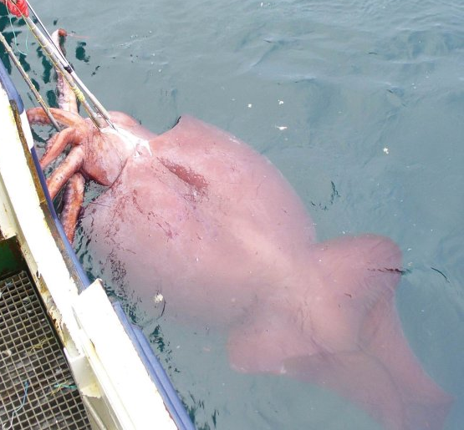
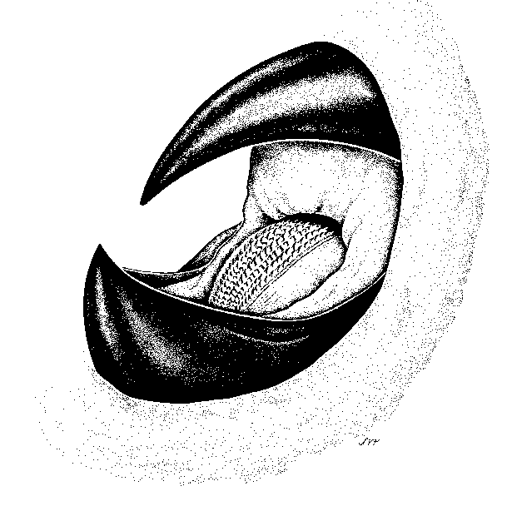
INTRODUCTION
600 sp
Marin, benthique ou pélagique
6 à 70 cm (16m)
Coquille cloisonnées (Nautile), réduites (calmar) ou absentes (pieuvre)
corps: tête+pied, masse viscérale
Radula+ bec
Déplacement grâce à des jets d’eau via le siphon
1 ou 2 paires de néphridies
1 ou 2 paires de cténidies
Cavité palléale ventrale

Slide 3
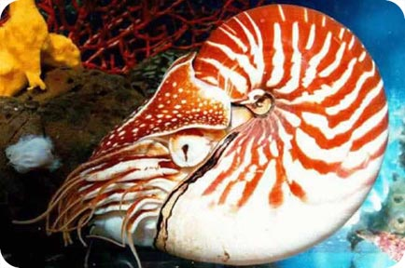
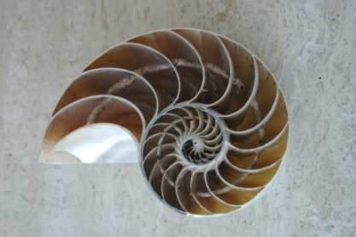
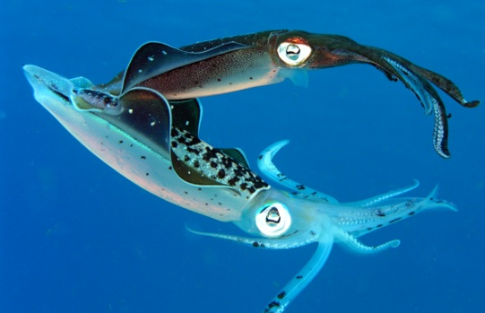
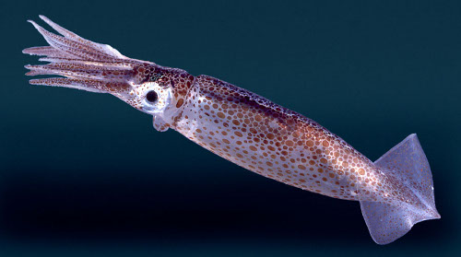
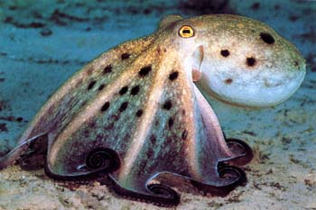
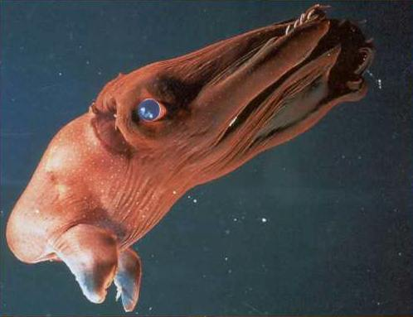
Classification
Ss. Cl. Nautiloidea (tetrabranchiata)
Ss. Cl. Coleoidea (Dibranchiata)
O. Sepioidea
O. Teuthoidea
O. Octopode
O. Vampyromorpha

Slide 4
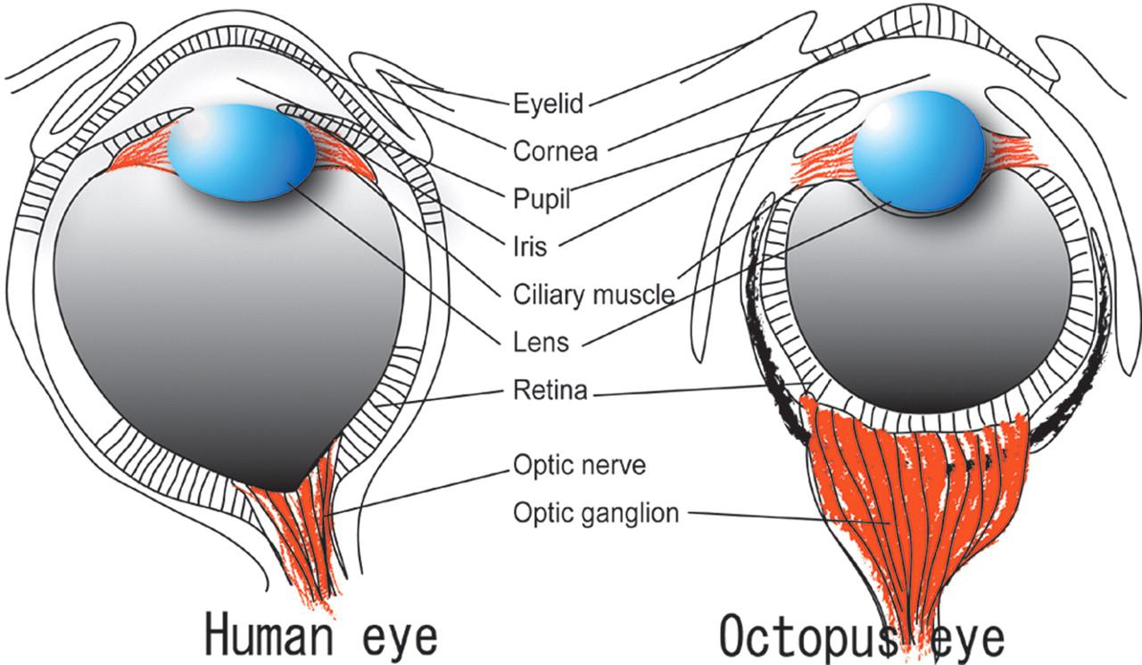
Yeux très développés

Slide 5
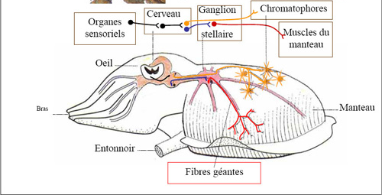
Système nerveux bien développé

Slide 6
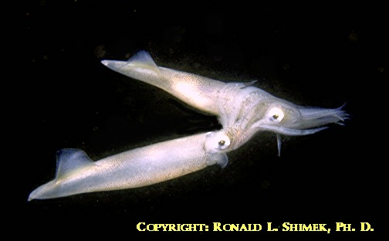
Reproduction: Gonochoriques, copulation, fécondation interne

Slide 7
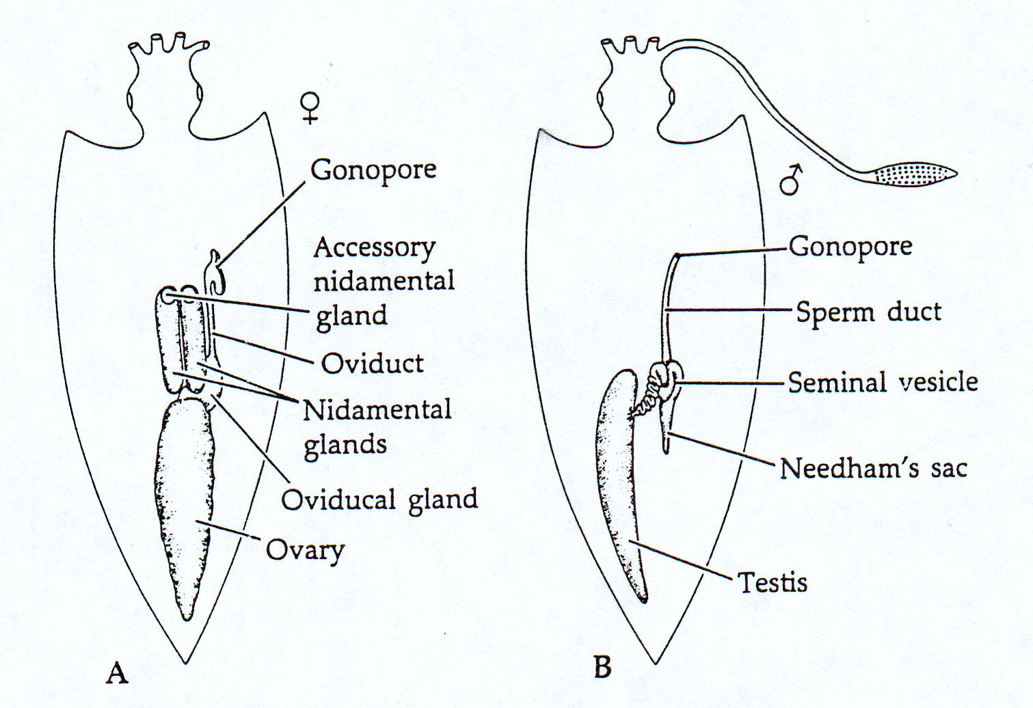

Slide 8
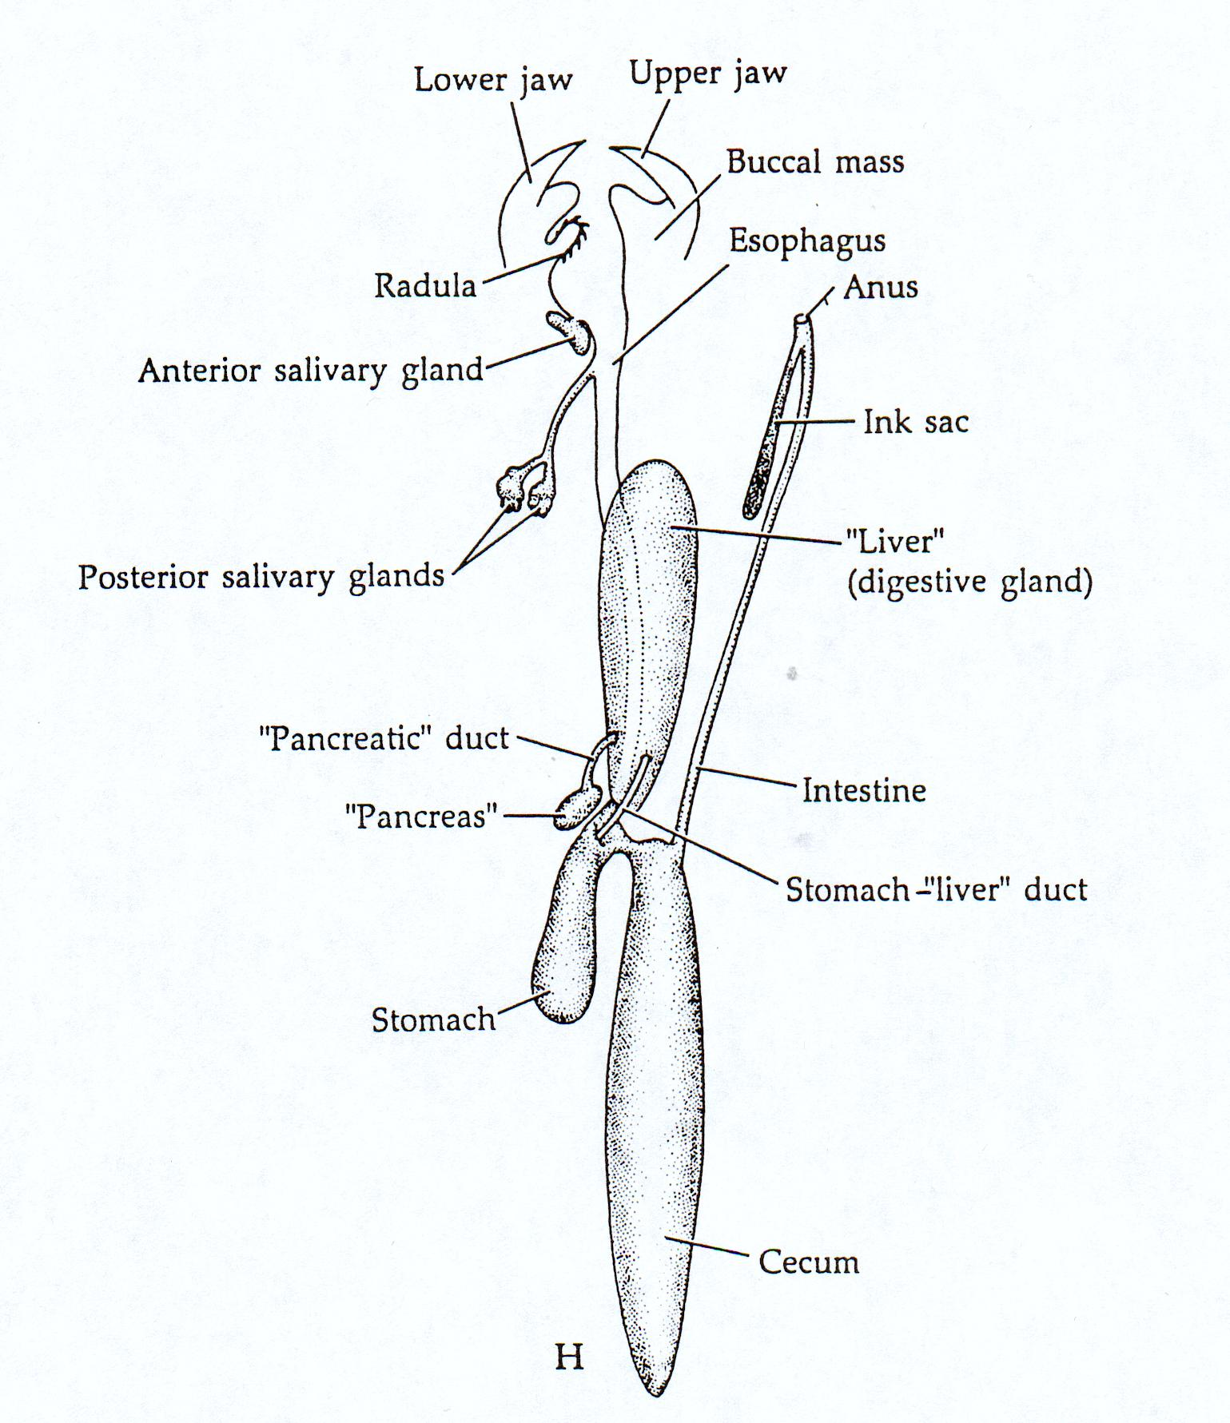

Slide 9
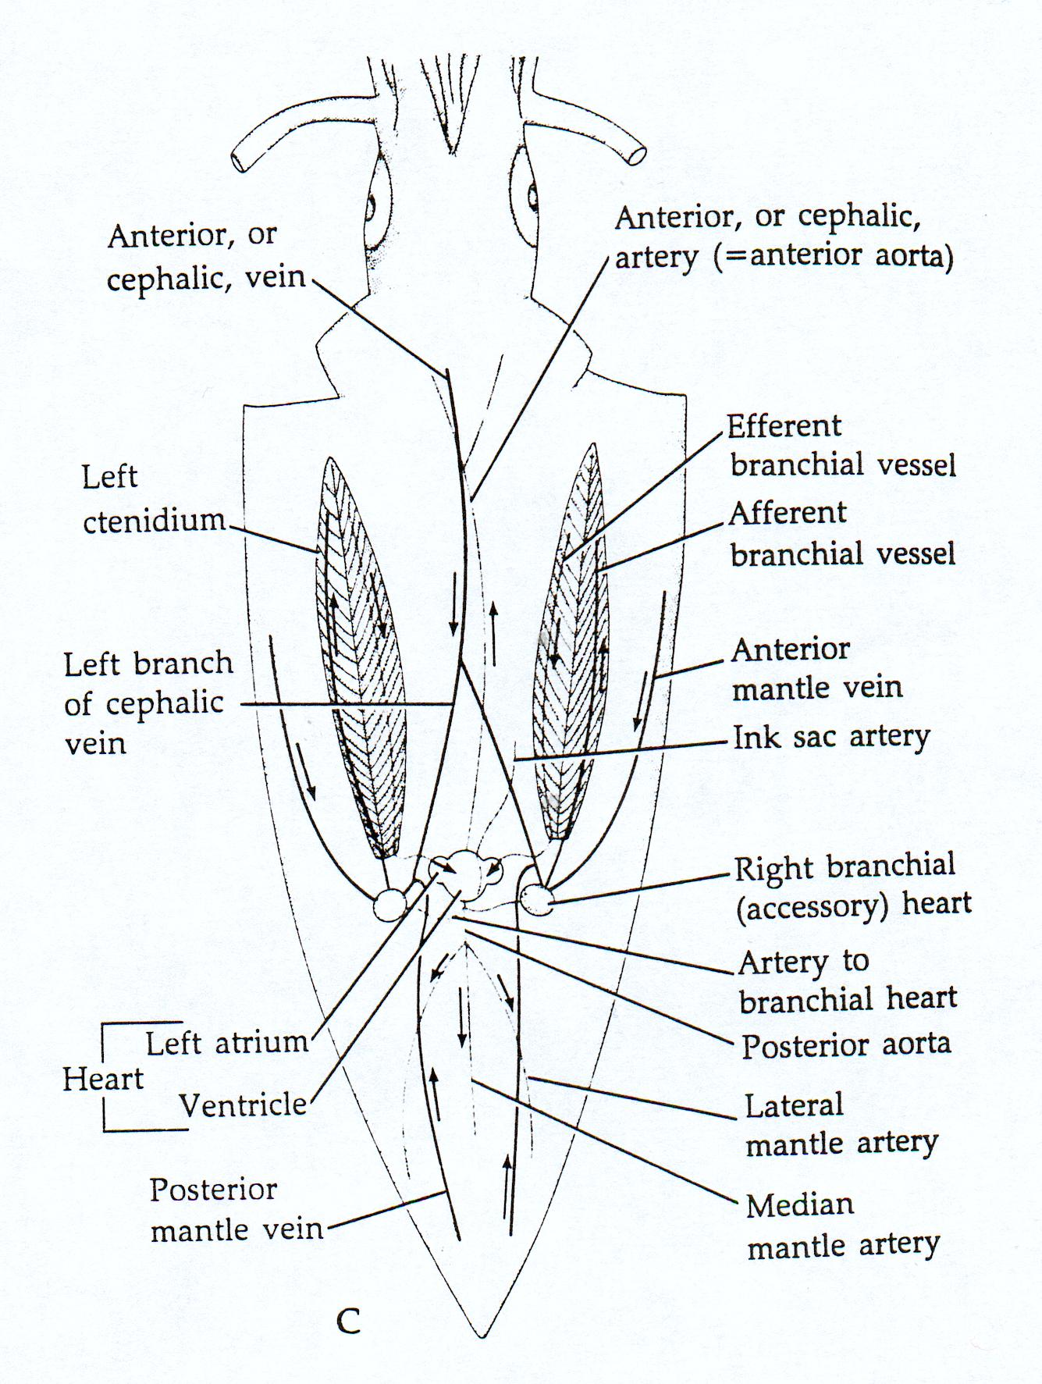

Slide 10
